Slide 1
【学习目标】
知识目标：
掌握展览会的基本要素的策划、招展策划、招商策划和展览会整体宣传推广计划，掌握展览会项目预算的编制。
能力目标：
1、根据实际情况运用所学知识进行展览会项目的策划；
2、通过本章学习应掌握信息搜索能力、文字分析能力、文字运用处理能力、逻辑分析能力、知识迁移能力、创新能力、语言组织能力及自主学习等社会能力。

Slide 2
单元小组任务
假如你是某酒店策划部一名员工，为酒店进行活动策划，你将会如何去操作？（各小组形成策划方案进行汇报）

Slide 3
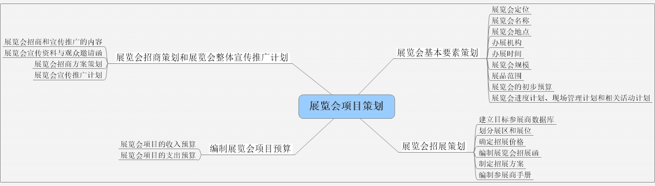
【思维导读】

Slide 4

目 录
CONTENTS
01
任务一 展览会基本要素策划
02
任务二 展览会招展策划
03
任务三 展览会招商策划和宣传推广
04
任务四 编制展览会项目预算

Slide 5
01
任务一
展览会基本要素策划

Slide 6

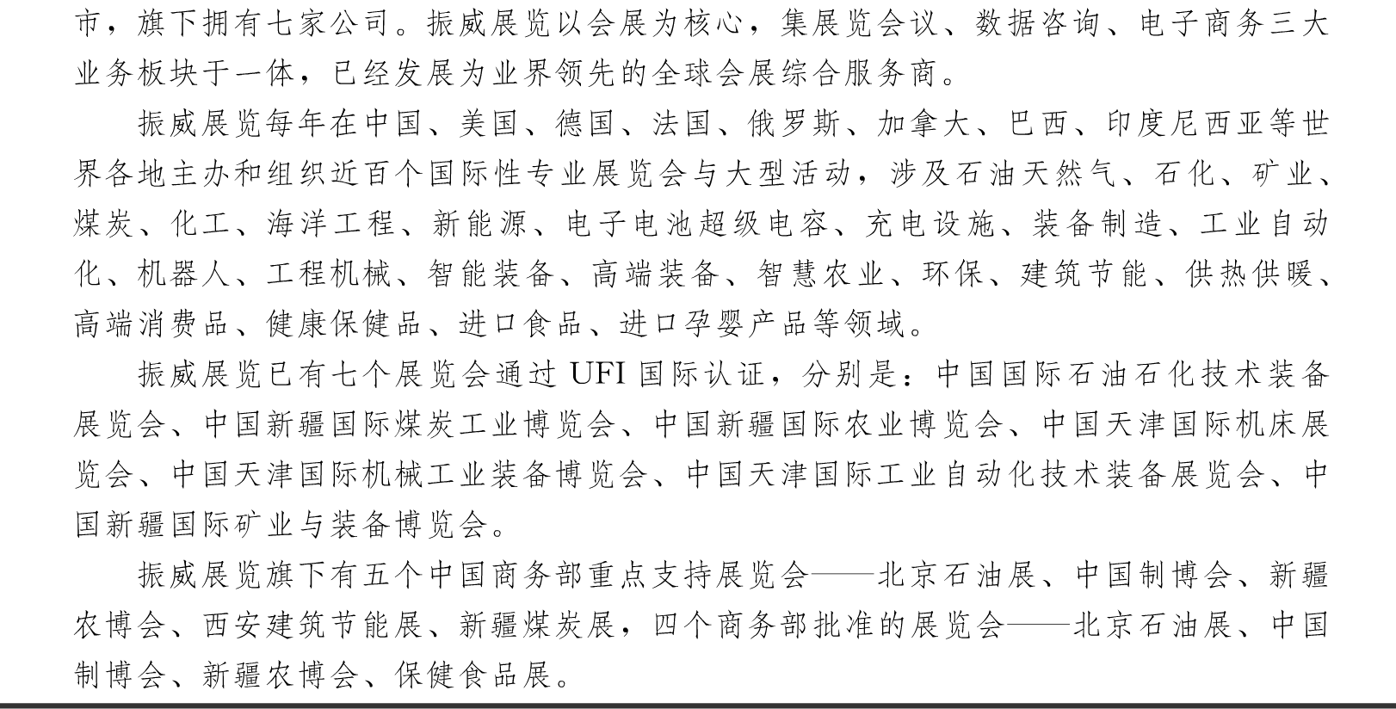

Slide 7
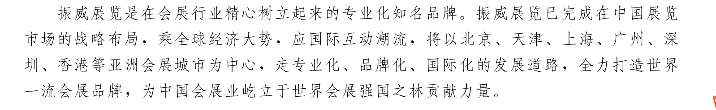


Slide 8
【情境导入】
阅读课本情境导入案例，完成下列任务。
任务：随着振威展览集团的发展壮大，该集团在不断培育新的品牌展览会。假如你是该集团的策划部员工，请结合前面所学及企业实际为其策划一个展览会项目。

Slide 9

一、展览会定位
展览会定位就是办展机构根据自己的资源条件和市场竞争状况，通过建立和发展展览会的差异化竞争优势，使自己举办的展览会在参展企业和观众的心目中形成一个鲜明而独特的印象的过程。正确进行展览会定位必须要明确展览会的目标参展商和观众、办展目标和展览会主题，；必须把注意力放在接受方身上，集中研究预期顾客的现实情况，把握其需要。

Slide 10
（一）展览会定位原则
1.办展机构要客观准确地分析自己的优劣势，要使自己在进入某类题材的会展市场时，能扬长避短。
2.要使本展览会所具有的特征，是同题材的其他展览会所不能提供和模仿的。
3.展览会的定位能提供给足够数量的参展商和观众以高度的价值，并且，这些参展商和观众通过参加本展览会获取这些价值，比通过其他方式获得相同的价值要来的优越。

Slide 11
4.在赋予本展览会以个性化特征后，举办该展览会对主办者来说应是有利可图的，对参展商和观众来说，应是他们能够而且愿意支付参加这种富有个性化特征的展览会而引起的各种费用。
5.展览会定位要具有沟通性。

Slide 12
（二）展览会定位步骤
1.执行展览会识别策略
（明确本展览会提供哪些富有特色而又与众不同的价值）
2.选定目标参展商和观众
（明确面向哪个目标市场，市场需求何在，在该市场能否成功举办）
（产业信息、市场信息、同类展览会信息）
3.积极传播展览会形象（形成初步认知）
4.创造差异化优势

Slide 13
（三）展览会定位应注意的问题
1.定位不够
2.定位过分
3.定位模糊
4.定位疑惑
5.定位僵化

Slide 14
二、展览会名称
展览会的名称通常包括基本部分、限定部分和行业标志三个部分。如第十六届上海国际汽车工业展览会，基本部分是展览会，限定部分是第十六届和上海国际，行业标志是汽车工业。
（一）基本部分
用来表明展览会的性质和特征，如博览会、展览会、展销会、订货会、交易会等。
【课堂讨论】如何区分博览会、展览会、展销会、订货会、交易会？

Slide 15
博览会：中文的博览会指规模庞大、内容广泛、展出者和参观者众多的展览会。一般认为博览会是高档次的，对社会、文化以及经济的发展能产生影响并能起促进作用的展览会。但是在实际生活中，“博览会”有被滥用的现象。不时可以在街上看到由商店举办的“某某博览会”。
展览会（VirtualExpo，Traditional Exhibition）是通过现场展览和示范来传递信息，推荐形象的一种常规性公共关系活动，分为展览，庙会以及集会等。已经发展为会展业，当前正在快速发展着。
展销会：展销会是为了展示产品和技术、拓展渠道、促进销售、传播品牌而进行的一种宣传活动。

Slide 16
区分方法：
一个是区分为：是现代化的大型综合展览会，还是传统的乡村集市。
一个是区分为：倾向销售性质，或者是倾向宣传展示性质。

Slide 17
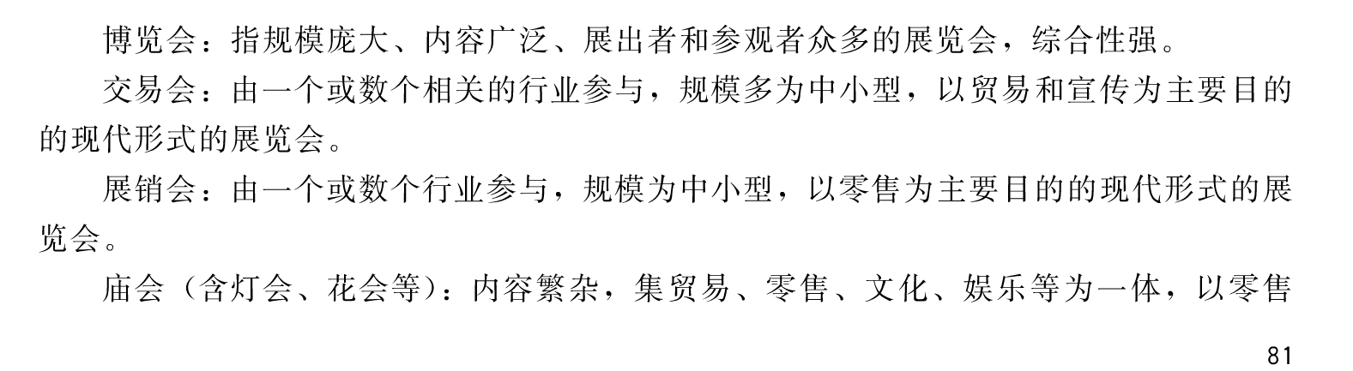


Slide 18
二、展览会名称
（二）限定部分
用来说明展览会举办的时间、地点和展览会的性质，如天津市第四届春季小商品交易会时间是第四届，地点是天津，展览会性质是交易会。
展览会举办时间的表示方法有三种：一是用届来表示，二是用年来表示，三是用季来表示。在这三种表示方法里，用届来表示最常见，它强调展览会举办的连续性。而那些刚举办一届或不定期举办的展览会一般用年来表示。展览会举办的地点在展览会的名称里也要有所体现，如第三届大连国际服装节中的“大连”。

Slide 19
二、展览会名称
（三）行业标志
用来表明展览题材和展品范围，如第三届大连国际服装节中的服装表明本展览会是服装产业的展览会。行业标识通常是一个产业的名称，或者是一个产业中的某一个产品大类，如2010年全国秋季服装展销会。

Slide 20
三、展览会地点
展览会举办地点通常来说，包括两个方面的内容：即展览举办的行政区位（指举办展览的国家、省市等）和展览举办的具体场所，即展览在什么地方举办，以及在哪个展馆举办。
【课堂讨论】如何选择展览会的举办地点？

Slide 21
四、办展机构
1、主办单位（可以是一个也可以是多个）
主办单位是指拥有展览会并对展览会承担主要法律责任的办展单位。在实际操作中，主办单位有三种形式：
一是拥有展览会并对展览会承担主要法律责任，并负责展览会的实际策划、组织、操作与管理；
二是拥有展览会并对展览会承担主要法律责任但不参与展览会的实际策划、组织、操作与管理；
三是名义主办单位即既不参与展览会的实际策划、组织、操作与管理也不对展览会承担法律责任

Slide 22
四、办展机构
2、承办单位
承办单位是指直接策划传播展览会的机构，实际上是展览会有关机构中的核心单位。承办单位可以是一个也可以是多个，在策划举办展览会时，要根据实际情况对其做出安排。

Slide 23
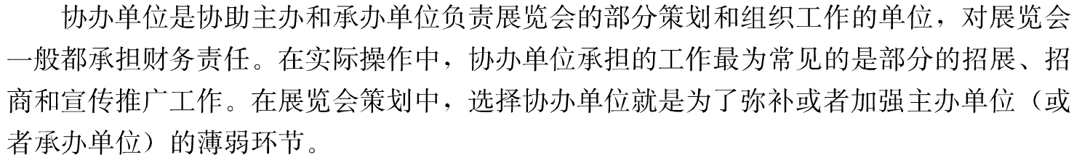
四、办展机构
3、协办单位

Slide 24

四、办展机构
4、支持单位

Slide 25
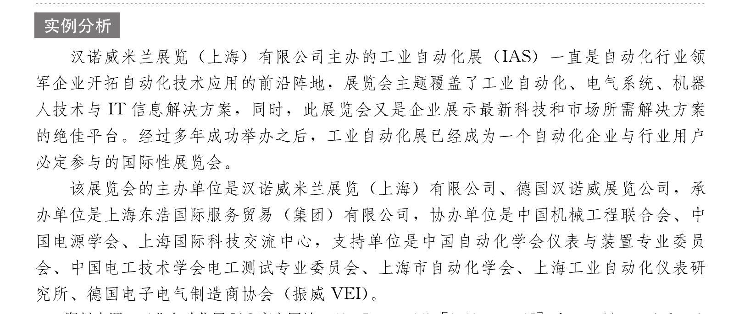
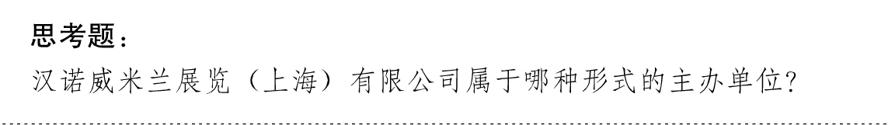

Slide 26
四、办展机构
【课堂讨论】
1、哪类办展机构拥有展览会并对展览会承担主要法律责任？
2、办展结构中的核心单位是？
办展机构是指负责展览会的策划、组织、招展和招商等事宜的有关单位。这些机构一般包括主办单位、承办单位、协办单位、支持单位等。

Slide 27
五、办展时间
1、最佳办展期
2、展期多长时间
3、展览周期
（一）展览时间的确定
1、订货的时效性
2、气候和节假日
3、避开同类展览会举办时间
【实例分析】同类会展必须间隔三个月宁波会展业首部“家规”
（二）展期的确定
（三）展览周期的确定
【实例分析】德罗巴展览会周期的调整

Slide 28
六、展览会规模
（一）从区域角度分
从区域角度划分，展览会可分为国际展、国家（全国）展、地区展和独展。
1.国际展
2.国家（全国）展
3.地区展
4.独展

Slide 29
六、展览会规模
(二)从定量角度分
展出
面积
参展单位数量
参观观众数量
【课堂讨论】展览会规模还受到哪些因素的影响？

Slide 30
七、展品范围
展品范围的确定需要考虑以下几种因素：
（一）展品应与展览会目标一致，并且能够体现展览会的目标。
（二）展品的范围也要根据展览会的定位来确定。
【课堂讨论】综合性展览会与专业性展览会的展品范围有何不同？
（三）选择和确定产品范围时，也要考虑办展机构本身的优势。

Slide 31
八、展览会的招展、招商和宣传推广计划
展览会的招展、招商和宣传推广是展览会实施的具体化。其策略、措施和办法、 要点必须在立项策划时形成基本的思路与框架，以确认该展览会的项目策划工作已 具备实施的条件与基础。
详见本学习情境的任务二和任务三。

Slide 32
九、展览会的初步预算
展览会初步预算是对举办展览会所需要的各种费用和举办展览会预计可获得的收 入进行初步测算。展览会初步预算可以使办展单位对举办该展览会的投入和产出有一 个初步的认识，是办展单位及时筹措和准备举办展览会所需资金的基本参照。
详见本学习情境的任务四。

Slide 33
十、展览会进度计划、现场管理计划和相关活动计划
展览会进度计划是在时间上对展览会的招展、招商、宣传推广和现场管理等工作 进行的统筹安排。现场管理计划是展览会开幕后对展览会现场进行有效管理的各种计 划安排，它一般包括展览会开幕计划、现场管理计划、观众登记计划和撤展计划等。 展览会相关活动计划是对展览会期间同期举办的各种相关活动作出的计划安排，常见 的有技术交流会、研讨会和论坛。
对展览会进行策划时，需对上述基本要素进行规划，并重点考察其可行性。

Slide 34
【实例分析】
请大家阅读课本案例“第13届中国—东盟博览会现场管理方案”。
思考：通过上述案例材料，分析第13届中国—东盟博览会的现场管理计划，并帮其进行完善。

